Slide 1
第 1 章 實驗的基本操作與測量
1 - 1 實驗室安全

Slide 2
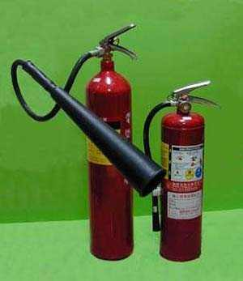
實驗室安全守則
1.先打開門窗，保持空氣流通。
2.了解緊急狀況發生時，疏散及逃生的路線與
程序，並確實了解消防設施的
存放位置與使用方法。
3.禁止飲食、嬉戲奔跑。
4.老師未解說完畢，不可擅自動
用藥品、器材或設備。
5.不宜繫領帶；頭髮過長者應綁好固定。
6.隨時發問，切勿私自變更實驗程序。

Slide 3
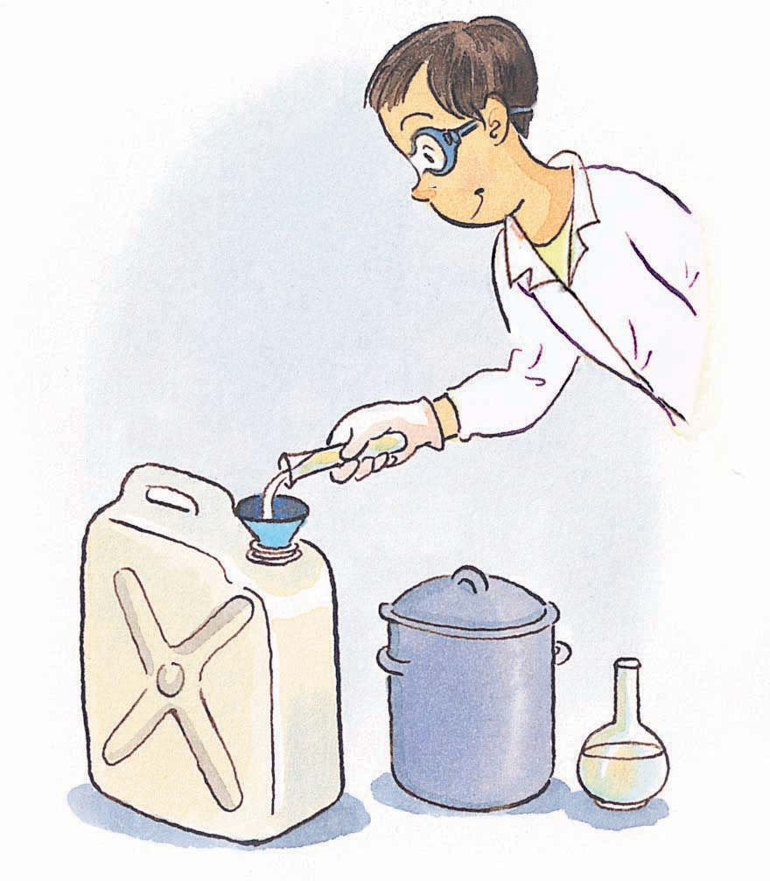
實驗室安全守則
7.廢棄物或未用完藥品，分類集中處理。
8.實驗後器材要清理完畢。
※緊急救護處理： (1)接觸化學藥品： 應以大量清水沖洗。 (2)誤食化學藥品： 若誤食非腐蝕物，先行催吐。 若誤食鹽酸等腐蝕物，可喝牛奶或生蛋白。

Slide 4
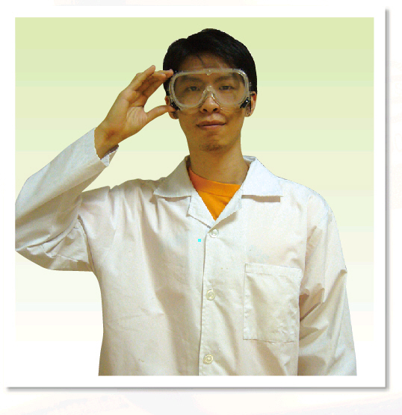
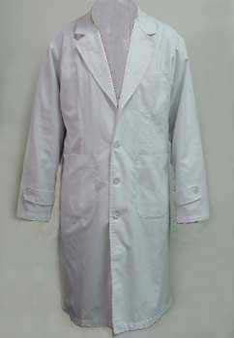
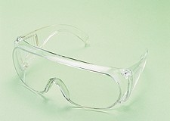
實驗衣與護目鏡
實驗時最好穿著實驗衣或長袖衣物，必要時戴護目鏡，以預防化學藥品傷害。
護目鏡
防護衣

Slide 5
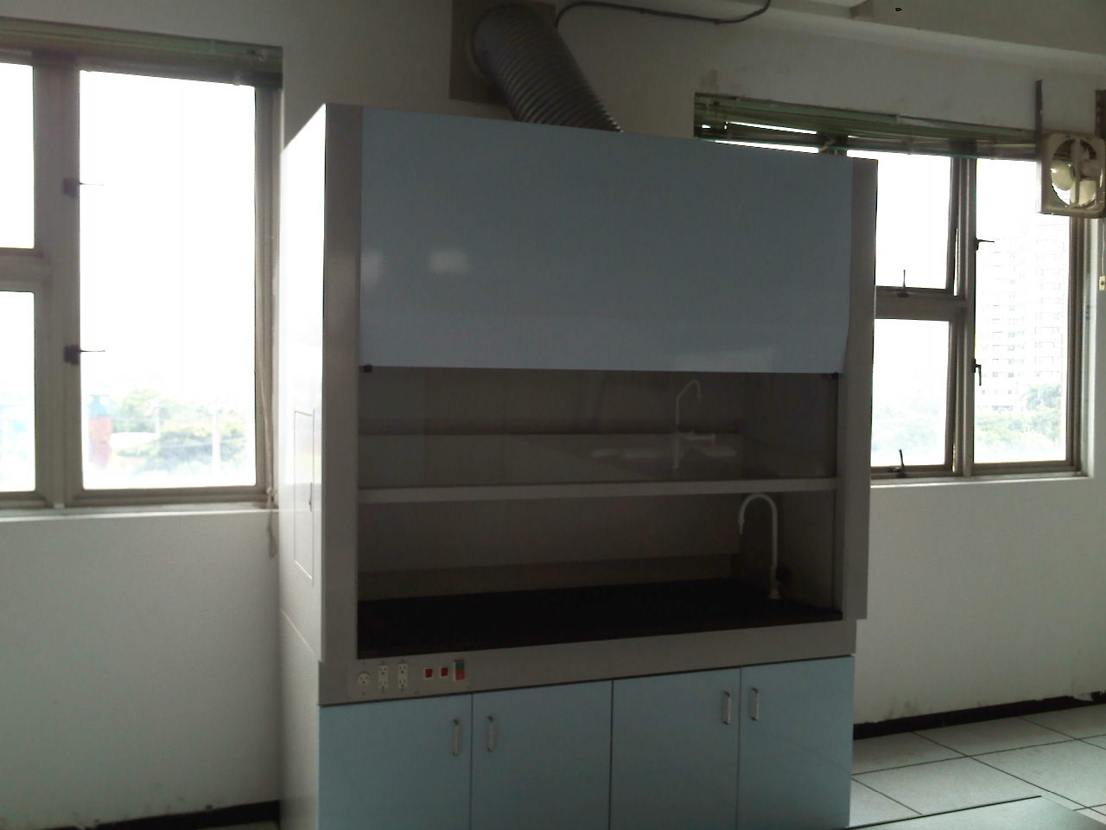
通風櫥與緊急沖淋設備
緊急沖淋器
緊急洗眼器
實驗室抽風櫃
⇨ 有毒或揮發性氣體應在其中操作

Slide 6
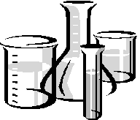
☺ 常用器材及使用注意

Slide 7
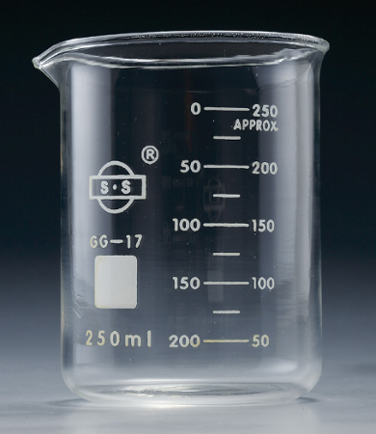
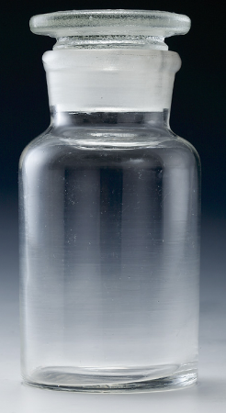
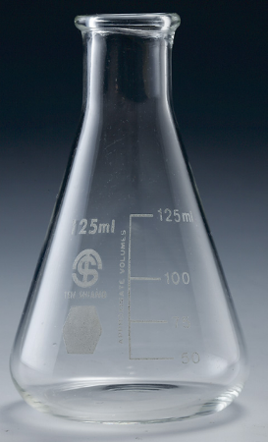
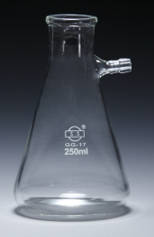
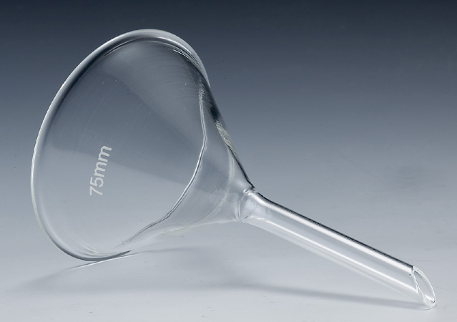
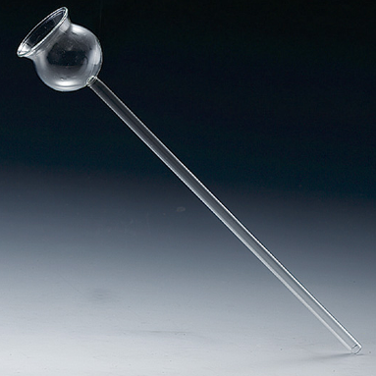
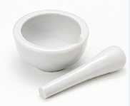
常用器材一
燒杯
廣口瓶
錐形瓶
過濾瓶
漏斗
薊頭漏斗
研缽和杵

Slide 8
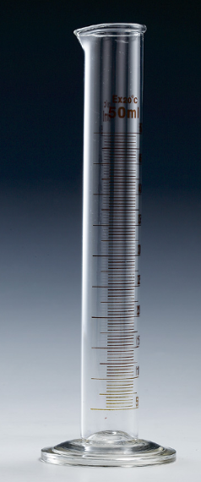
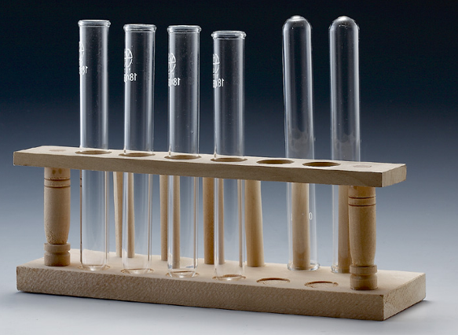
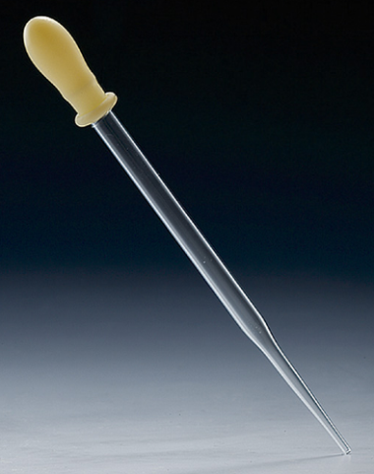
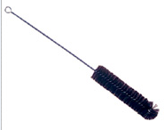
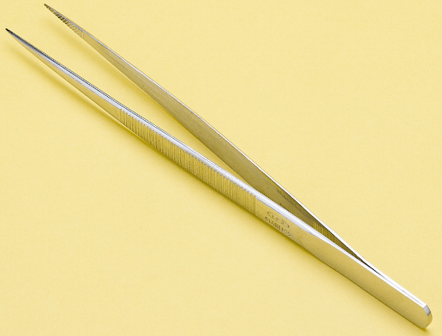
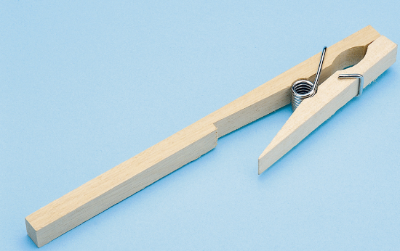
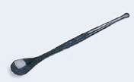
常用器材二
試管
試管刷
滴管
量筒
鑷子
刮勺
試管夾

Slide 9
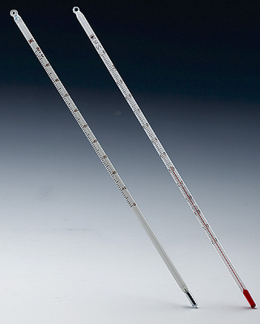
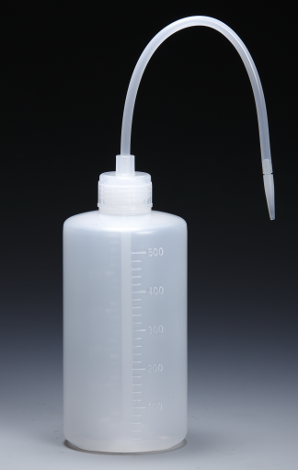
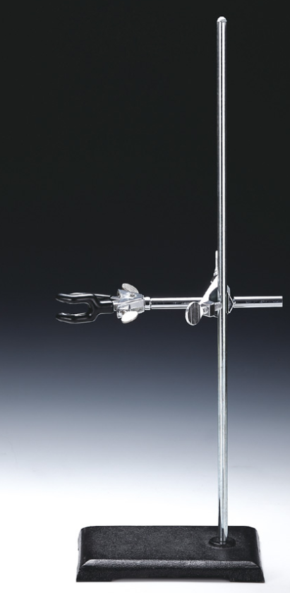
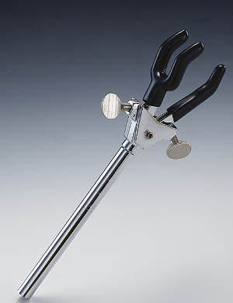
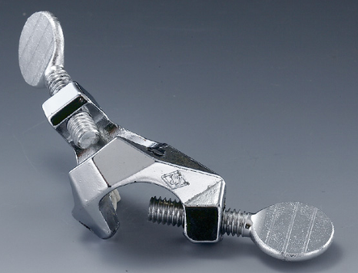
常用器材三
溫度計
洗滌瓶
廣用夾
固定夾
鐵架與夾具

Slide 10
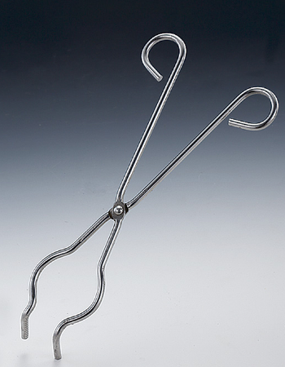
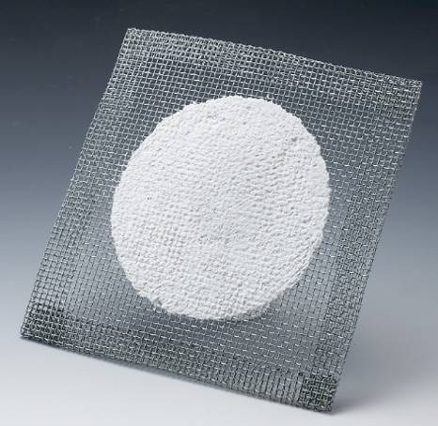
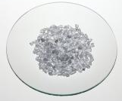
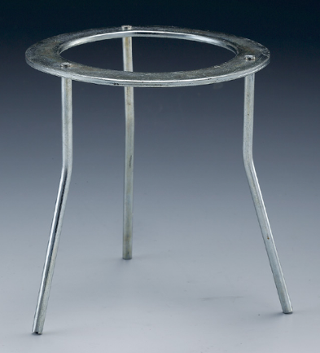
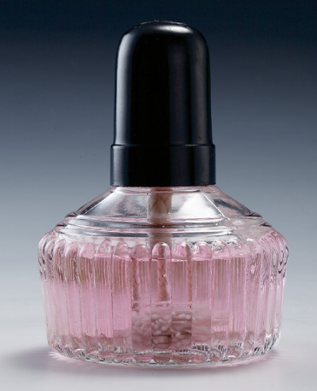
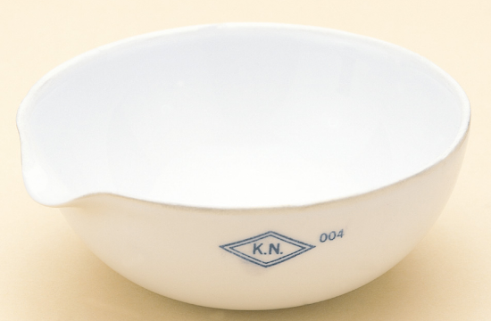
常用器材四
坩堝鉗
陶瓷纖維網
錶玻璃
蒸發皿
三腳架
酒精燈

Slide 11
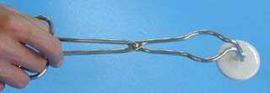
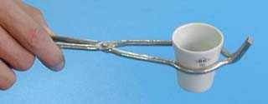
坩堝夾

Slide 12
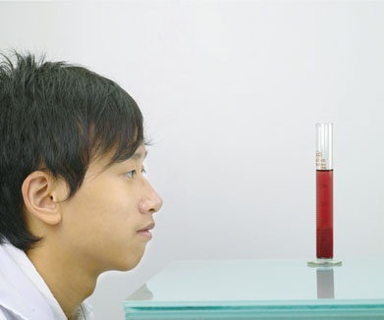
量筒的讀取方法
讀取液體刻度時， 視線必須和液面中央處 等高。 若眼睛太高， 測量值會大於實際值； 若眼睛太低， 測量值會小於實際值。

Slide 13
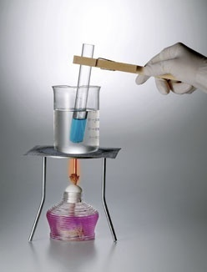
加熱裝置
三 腳 架

Slide 14
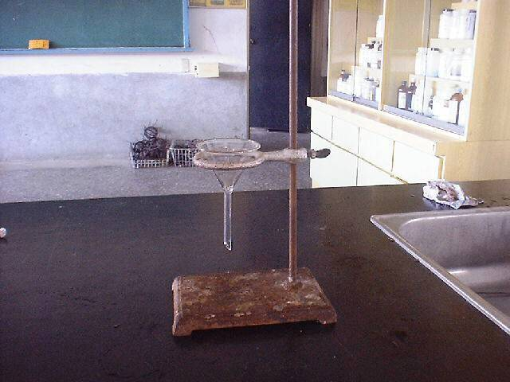
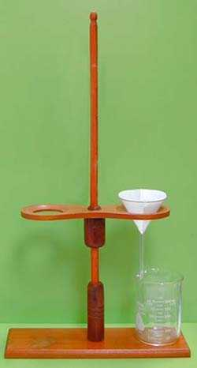
過濾裝置
漏斗及鐵架

Slide 15
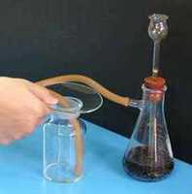
集氣裝置

Slide 16
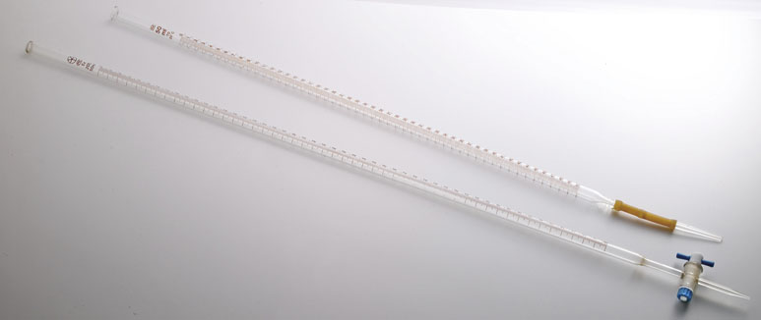
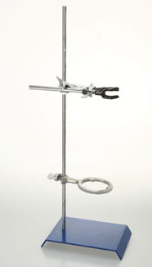
滴定裝置
滴定管
鐵夾又稱為廣用夾，可夾在鐵架上固定實驗器皿
通常分為玻璃活塞的酸式滴定管與橡膠管活塞的鹼式滴定管，目前也有鐵氟龍活塞的通用滴定管。
鐵架可將裝置架在適宜的高度，以利實驗進行。

Slide 17
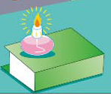
酒精燈的使用
酒精容量：
① 不互相點燃 ② 不慎傾倒燃 燒，用濕抹
布蓋熄
③不要以書本
墊在酒精燈
下或擋風
① 太少： 有氣爆危險 ② 太多：溢出
① 打火機點燃 ② 燈芯長短調
整火焰大小
，調整前要
先熄滅酒精
燈
① 不用口吹熄 ② 用燈罩蓋熄

Slide 18
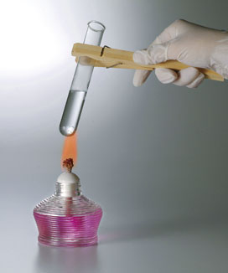
試管、量筒的使用
試管： 可直接加熱
① 試管可直接
加熱，但管
口不可對人 ② 試管應傾斜
以加大受熱
面積 ③ 夾住離管口
三分之ㄧ處
量筒不可加熱
量筒內不可作藥品混合，只用作液體體積測量

Slide 19
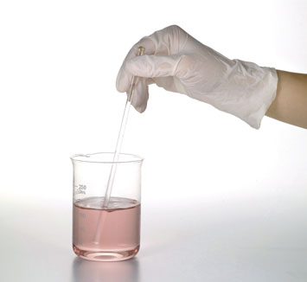
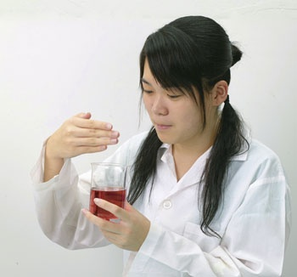
其他的使用
其餘容器： 應放在陶瓷纖維網上或使用隔水加熱法（水浴法）加熱
滴管不可倒持
攪拌時： 用玻璃棒， 不可用溫度計
若有聞氣味之必要時，以搧嗅法用手搧聞之

Slide 20
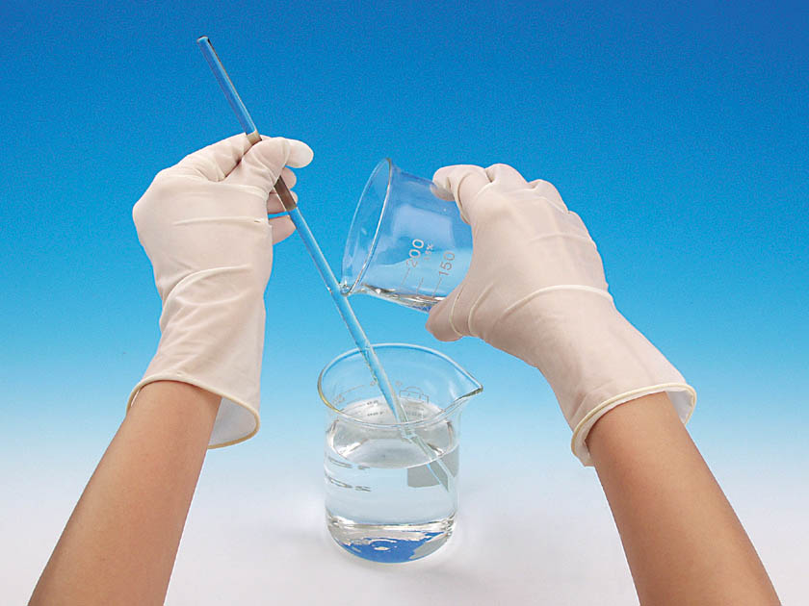
強酸的稀釋方法
避免突沸及爆炸性濺射
稀釋 使水溫上升
濃硫酸
水
應讓酸液沿著玻璃棒流入水中並緩緩攪拌
⇨ 讓酸液被多量水包圍而稀釋，減緩其放熱速率

Slide 21
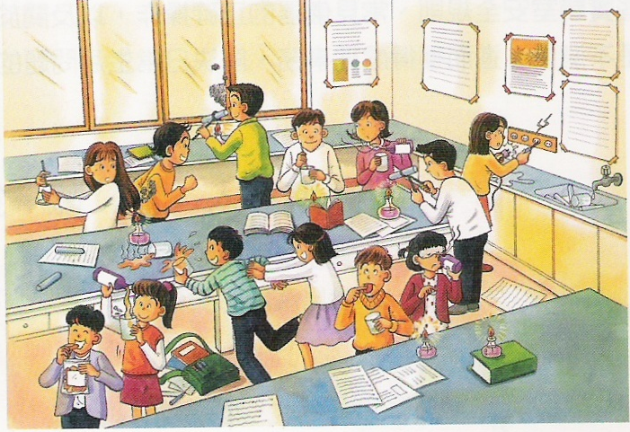
瘋狂實驗室

Slide 22
危險事項 | 可能有何危險？
1.用舌頭嚐試藥品 | 腐蝕性和毒性
2.在實驗室內吃零食和喝水 | 誤食
3.鼻孔接近瓶口嗅聞藥品 | 刺鼻味和毒性
4.未配戴安全眼鏡 | 危險物質噴到眼睛
5.溼手觸摸插座 | 觸電
6.以金屬物品玩弄插座 | 觸電
7.加熱時，試管口對準人 | 加熱物質和蒸氣噴出傷人

Slide 23
危險事項 | 可能有何危險？
1.追逐推擠 | 撞翻實驗器材、藥品、酒精
2.以書本為酒精燈擋風 | 易燃燒
3.以書本墊在酒精燈下 | 酒精燈易翻倒
4.試管平放在桌上 | 試管易滾動掉落
5.不用之器材和藥品隨意放置 | 易打破、掉落、刺刮傷、誤觸
6.任意傾倒溶液或藥品 | 腐蝕、惡臭或毒性
7.書包雜物隨意放置 | 易絆倒同學

